Slide 1

LỚP 3A
CHÀO MỪNG QUÝ THẦY CÔ
VỀ DỰ GIỜ LỚP 3A

Slide 2
I. KHỞI ĐỘNG

Slide 3


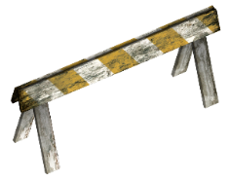
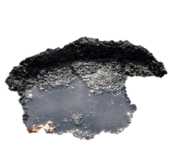


Kết quả của phép nhân 204 x 3 ?
Nêu thành phần của phép nhân
23 x 3= 69
Trong các phép nhân sau, phép nhân nào bạn đã học ?
a.341 x 3 b. 1020 x 2 c.14273 x 3
VƯỢT CHƯỚNG
NGẠI VẬT
612
a.301 x 3
b.1020 x2
Nếu bạn trả lời đúng câu hỏi phía trên thì bạn sẽ chiến thắng.
Chúc mừng bạn đã chiến thắng!
Chúc mừng bạn đã vượt qua được tôi!
Nếu trả lời đúng câu hỏi bạn sẽ vượt qua được tôi!
Chúc mừng bạn đã vượt qua được tôi!
Muốn vượt qua tôi ư?
Bạn hãy trả lời câu hỏi phía trên?

Slide 4
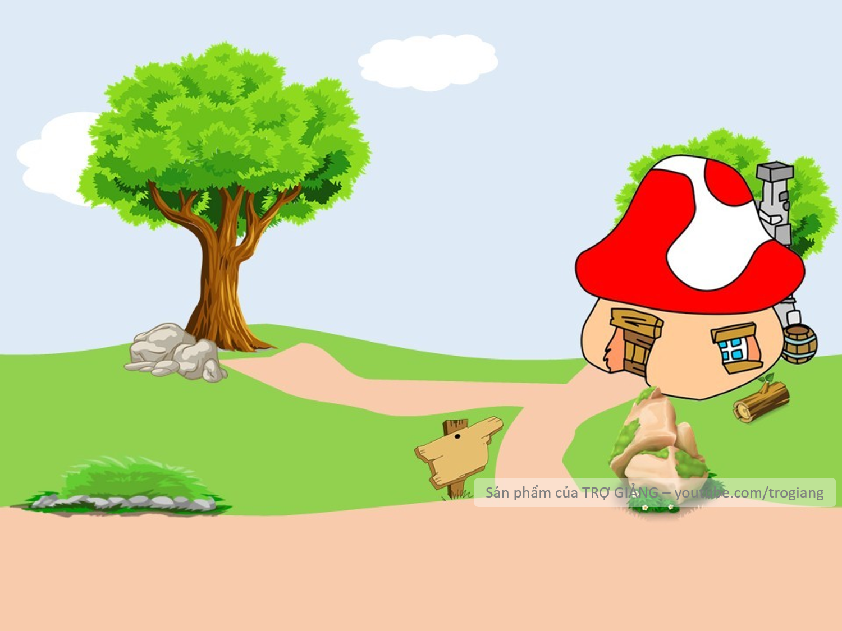





CHÀO MỪNG TÍ XÌ TRUM VỀ NHÀ

Slide 5

Hộp quà tri thức

Slide 6


Nhân số có năm chữ số
với số có một chữ số
Notes:
Cô mời các con hãy lấy vở và ghi bài thật cẩn thận nhé!

Slide 7
HÌNH THÀNH
KIẾN THỨC MỚI

Slide 8
14273 x 3 = ?
Làm việc cá nhân

Slide 9
14273 x 3 = ?
14273
. 3 nhân 3 bằng 9,
viết 9.
x
3
. 3 nhân 7 bằng 21,
viết 1 nhớ 2.
4
2
8
1
9
. 3 nhân 2 bằng 6, thêm 2 bằng 8,
viết 8.
. 3 nhân 4 bằng 12,
viết 2 nhớ 1.
. 3 nhân 1 bằng 3, thêm 1 bằng 4 ,
viết 4.
Vậy: 14273 x 3 = 42819
=> Lưu ý: Trong phép nhân có nhớ, cần thêm số nhớ vào kết quả lần nhân tiếp theo, nhân rồi cộng phần“nhớ”

Slide 10
QUY TẮC
- Muốn nhân số có năm chữ số với số có một chữ số ta làm như sau:
Bước 1: Đặt tính
Bước 2: Tính theo thứ tự từ phải sang trái.

Slide 11
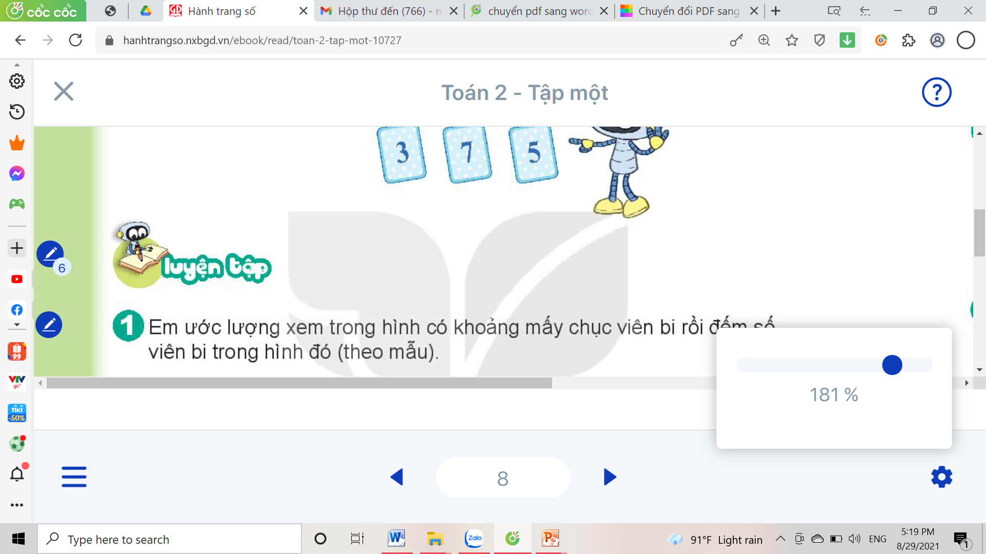

Slide 12
Bài 1: Tính :
Thảo luận nhóm
21 526
40 729
17 092
15 180
x
x
x
x
3
2
4
5
Bài 2: Số? :
Thừa số | 19091 | 13070 | 10709
Thừa số | 5 | 6 | 7
Tích
Bài 3. Lần đầu người ta chuyển 27150 kg thóc vào kho, lần sau được số thóc gấp đôi lần đầu. Hỏi cả hai lần chuyển vào kho được bao nhiêu ki-lô-gam thóc ?

Slide 13
Thảo luận nhóm
Nêu cách làm
Làm việc cá nhân
Chia sẻ cách làm

Slide 14
Bài 1: Tính :
21 526
40 729
17 092
15 180
x
x
x
x
3
2
4
5
64578
81458
68368
95900
Bài 2: Số? :
Thừa số | 19091 | 13070 | 10709
Thừa số | 5 | 6 | 7
Tích
95455
78420
74963

Slide 15
Bài 3. Lần đầu người ta chuyển 27150 kg thóc vào kho, lần sau được số thóc gấp đôi lần đầu. Hỏi cả hai lần chuyển vào kho được bao nhiêu ki-lô-gam thóc ?
Tóm tắt:
27150 kg
Lần đầu :
? kg
Lần sau :
? kg

Slide 16
Bài 3:
Cách 1
Bài giải :
Số ki-lô-gam thóc lần sau chuyển được là:
27150 x 2 = 54300 (kg)
Số ki-lô-gam thóc cả hai lần chuyển được là :
27150 + 54300 = 81450 (kg)
Đáp số : 81450 kg.

Slide 17
Bài 3:
Tóm tắt:
27150 kg
Lần đầu :
? kg
Lần sau :
Cách 2
? kg
Bài giải:
Coi 27150 kg thóc chuyển lần đầu là một phần thì lần sau chuyển được 2 phần. Tổng số phần bằng nhau là:
1 + 2 = 3 (phần)
Cả hai lần chuyển vào kho được là :
27150 x 3 = 81450 (kg)
Đáp số : 81450 kg.

Slide 18
Vận dụng, trải nghiệm

Slide 19
Trò chơi :
Đi chợ!

Slide 20





Chúc các em luôn chăm ngoan và học giỏi !

